Slide 1
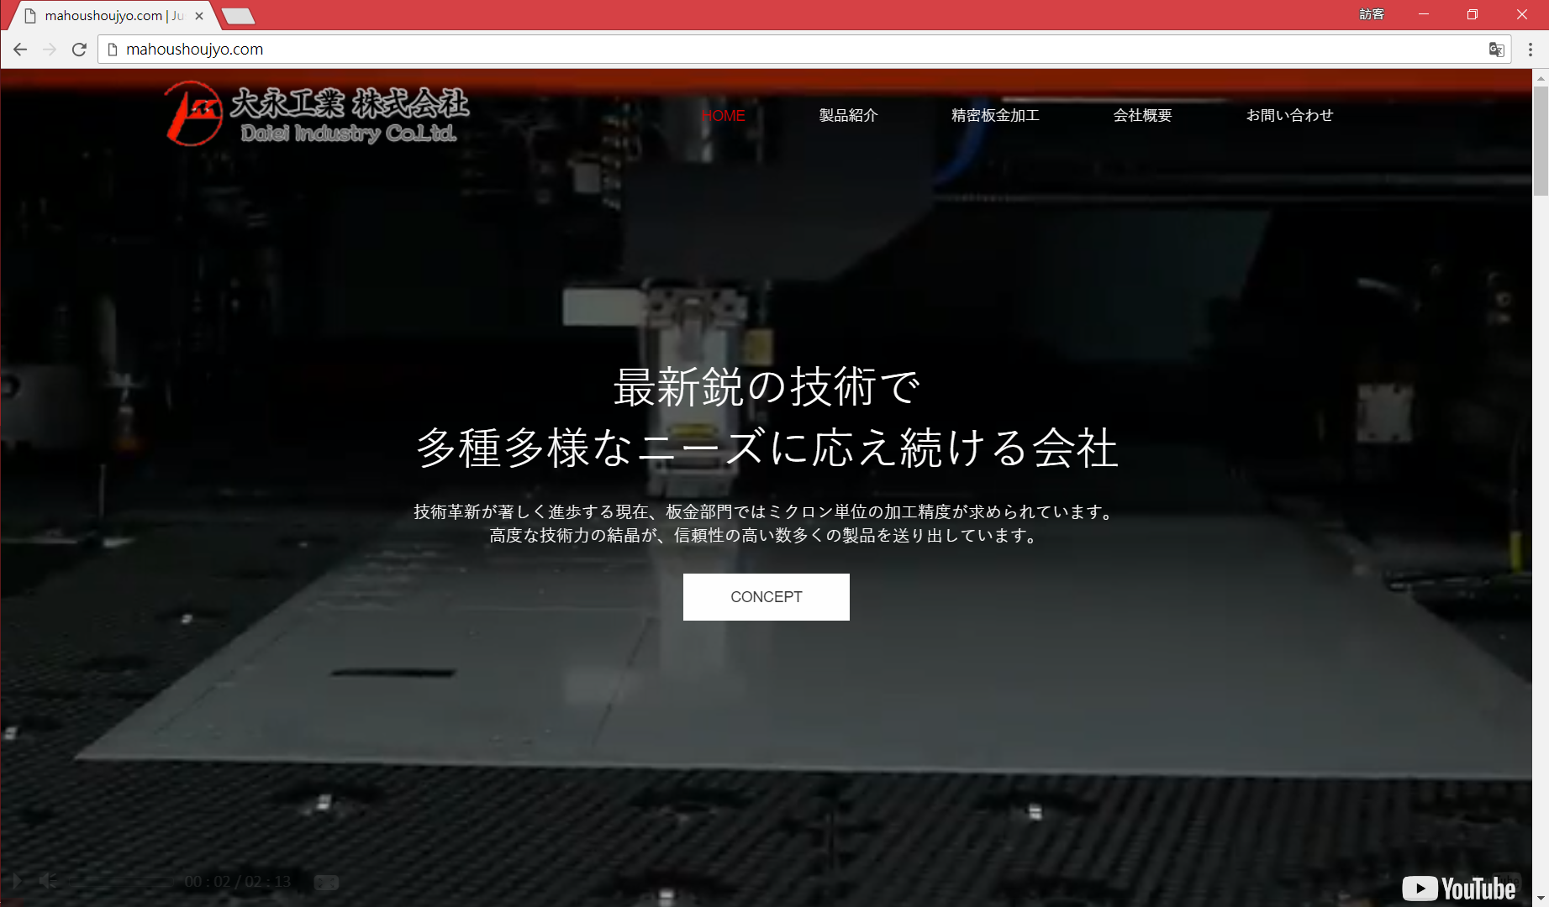





Slide 2

第
六
組
成
員

Slide 3
開
發
動
機

Slide 4
網
站
架
構

Slide 5
開
發
規
劃

